Slide 1
SWI Projekt
Tomáš Adámek, Oldřich Huvar, Štěpán Krátky

Slide 2
1.Architektura
Použité technologie
Backend: Java, Spring Boot
Frontend: React JS, React Hooks, Bootstrap
Databáze: MySQL
Nástroje: Maven, IntelliJ IDEA

Slide 3
Deployment diagram
Uživatel: Interaguje s aplikací prostřednictvím webového prohlížeče.
Frontend (React UI): Poskytuje uživatelské rozhraní a komunikuje s backendem pomocí REST API.
Backend (Spring Boot): Zpracovává požadavky z frontendu, autentizaci uživatelů a operace s databází.
Databáze (MySQL): Ukládá data o uživatelích a úkolech.

Slide 4
2.SWOT
Silné stránky (Strengths)
Moderní technologie (Spring Boot, React)
Bezpečnostní prvky (JWT autentizace)
Responzivní design (Bootstrap) GitHub
Slabé stránky (Weaknesses)
Absence mobilní aplikace
Závislost na externích knihovnách
Příležitosti (Opportunities)
Integrace s kalendářem nebo e-mailem
Rozšíření o týmovou spolupráci
Hrozby (Threats)
Konkurence od zavedených aplikací (např. Trello, Asana)
Bezpečnostní rizika spojená s webovými aplikacemi

Slide 5
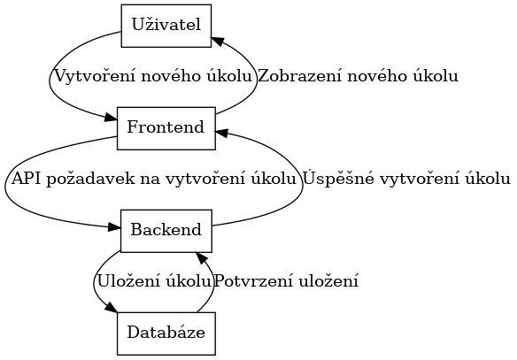
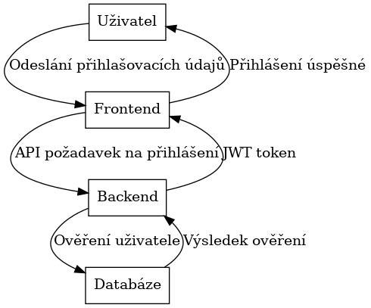
Sekvenční diagramy

Slide 6
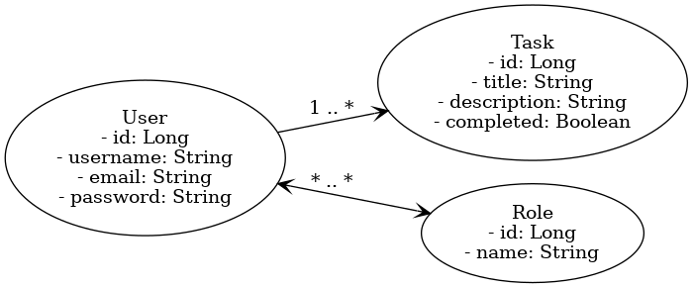
Class diagram
Tento diagram znázorňuje datový model aplikace pro správu uživatelů, úkolů a rolí. Uživatel může mít více úkolů (1:N vztah) a zároveň může mít přiřazeno více rolí (M:N vztah). Každý úkol patří jednomu uživateli a každá role může být přiřazena více uživatelům.

Slide 7
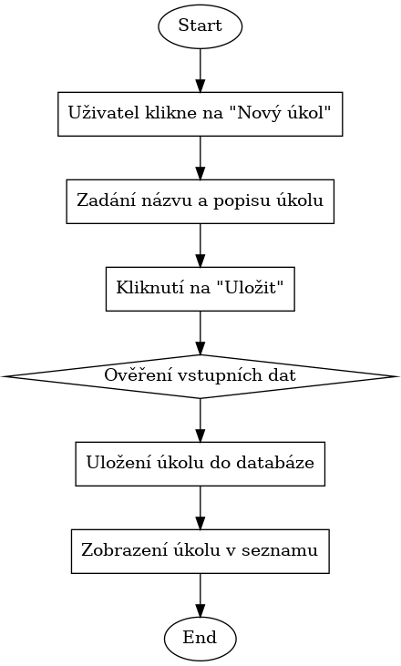
EPC diagram

Slide 8
Katedra Informatiky a Počítačů
Tomáš Adámek
adameto49@osu.cz

